Slide 1
Εφαρμογή τουριστικού οδηγού μιας περιοχής
Βλαχοδημητρόπουλος Δημήτρης
Δασκαλάκης Στέλιος

Slide 2
Βασικές Λειτουργίες
Σκοπός της εργασίας είναι η δημιουργία μίας σελίδας η οποία θα παρέχει όλες τις απαραίτητες πληροφορίες που θα χρειαστεί ένας ταξιδιώτης για μία περιοχή . (πχ αξιοθέατα , εστιατόρια και ξενοδοχεία)
Κύριοι Στόχοι:
H δημιουργία ενός διαδραστικού site το οποίο προτείνει προορισμούς στους επισκέπτες του.
Η δυνατότητα στους επισκέπτες να γράψουν σχόλια/κριτικές.

Slide 3
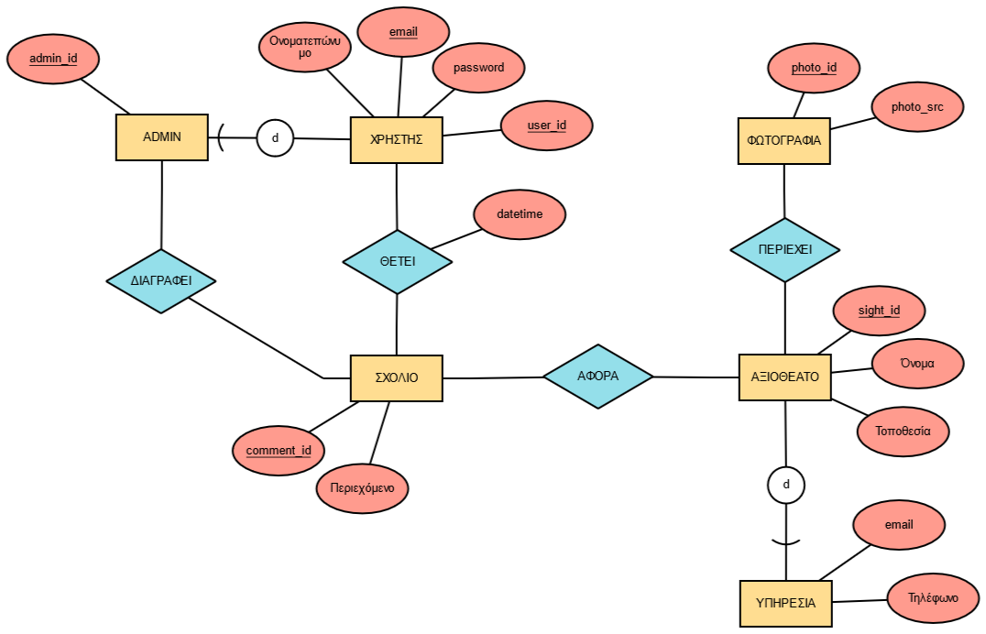

Slide 4
Λειτουργίες χρήστη
Δημιουργία λογαριασμού
Επεξεργασία των στοιχείων του λογαριασμού του
Προσθήκη σχολίου για κάποιο αξιοθέατο
Προσθήκη βαθμολογίας για κάποιο αξιόθέατο

Slide 5
Λειτουργίες διαχειριστή
Προσθήκη νέου διαχειριστή
Προσθήκη νέου αξιοθέατου/υπηρεσίας
Διαγραφή κάποιου αξιοθέατου/υπηρεσίας
Προσθήκη σχολίου
Διαγραφή σχολίου

Slide 6
Τεχνολογίες που χρησιμοποιήθηκαν
HTML 5
CSS 3
BOOTSTRAP
JAVASCRIPT
jQuery
Handlebars

